Slide 1
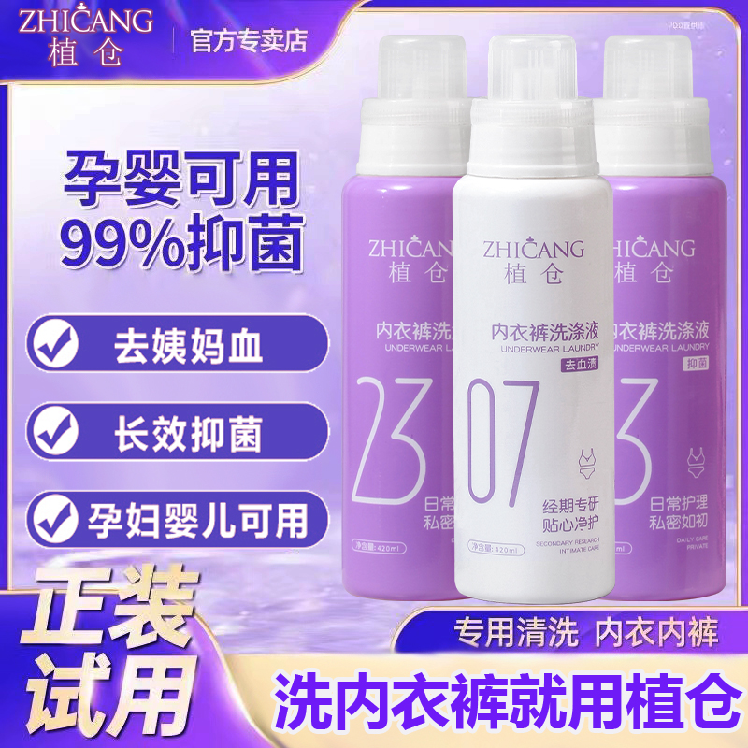
商家名称
植仓ZHICANG
产品名称
内衣洗衣液
库存
5万
联系方式
15089310995
日常价
99/3瓶
发货时效
48小时
小店评分
4.86
直播到手价
29.9/3瓶
发货快递发货地
圆通 韵达 广东发货
1.品牌名称：植仓
2.产品规格：2瓶23天日常专用+1瓶7天经期专用////到手3瓶
3.核心卖点：卖点：23天日常护理：这瓶是23天日常护理款，能够满足女性日常生活中内衣内裤的污渍清洗，同时还有去血渍和抑菌功效
07天经期专用：另外这瓶是7天经期专用款，在23天日常护理款上做了两个功效的提升，抑菌功效做了提升，祛除血渍和各种分泌物也做了提生
4.产品卖点：23天日常清洗专用 7天经期去血渍专用
5.价值渲染：59.9到手3瓶
6.使用方法：直接倒液体在内衣裤上进行搓洗
7.适用人群：温和无刺激：PH值6.5 接近人体酸碱度，温和无刺激，男女老少，敏感肌均可用，无不可用人群
8.哪个主播卖过：快手 沧海一笑
9.网红销售数据：上品5分钟 19万销售额
10.生产日期及保质期：2022-12-10左右 保质期3年
11.是否可做实验(举例）：可以，以鸡血代替姨妈血 可以进行实验
12.产品售后优势/方式：有运费险，售后问题一律处理
13.对比同品类产品优势在哪：产品进行专研-研发发7天经期歀，针对血渍抑菌除螨。23天日常清洗，满足日常贴身衣物清洗
14.预计库存3天/5天/7天发多少：一天可发8000单左右
15.是否赠送小样产品？1000单以上(预热作用）：无

Slide 2
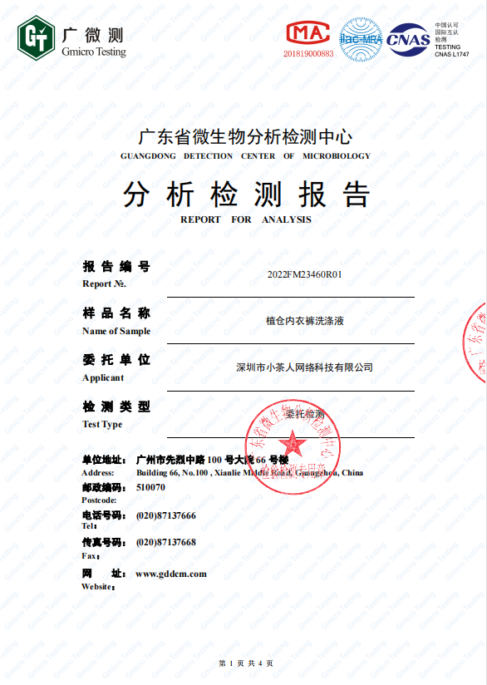
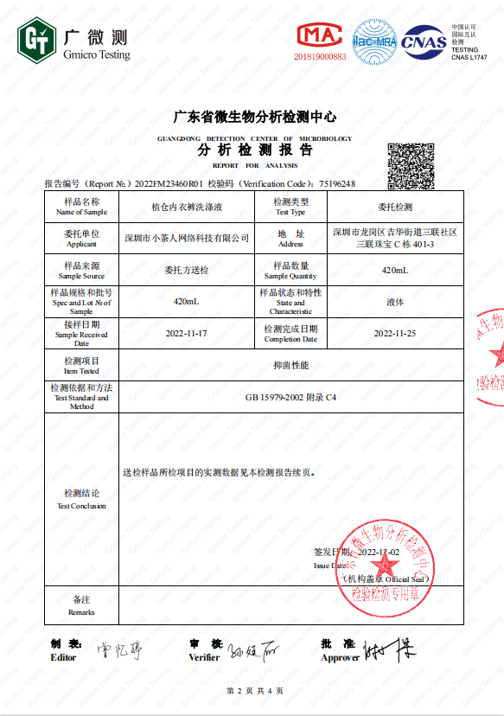
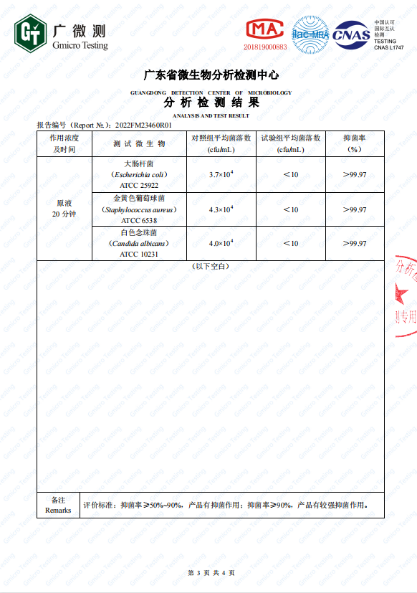
第三方检测报告：抑菌测试

